Slide 1

新達科技
《技術分享會議-Nuget》
創新。使命必達

Slide 2
何為Nuget
Nuget
其實就是一個中央的資源版本儲存庫
每一個資源稱為Package(套件)

Slide 3
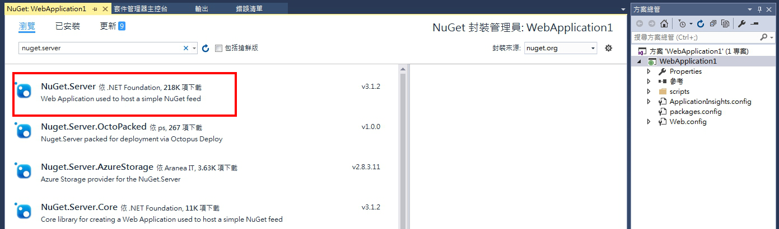
自行架設Nuget Server
Nuget
透過空白專案下載Nuget.Server

Slide 4
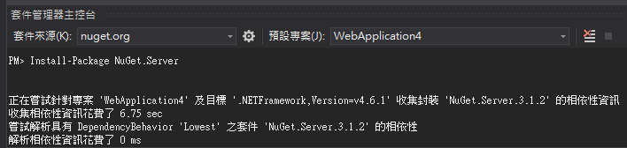
自行架設Nuget Server
Nuget
NET Framework 4.5.2，NuGet Server 套件請選用 2.10.3 版。
NET Framework 4.6.1，NuGet Server 套件請選用 3.1.2 版。
也可以使用 NuGet 的套件管理器主控台並執行 Install-Package NuGet.Server 指令來安裝

Slide 5
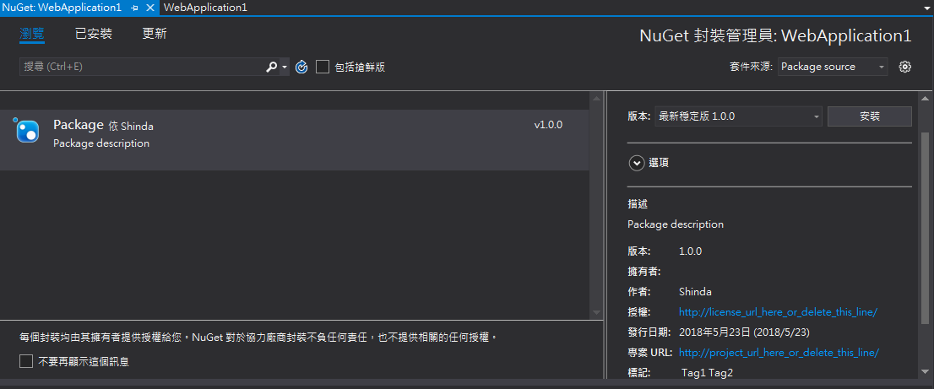
自行架設Nuget Server
Nuget
安裝NuGet.Server程式包後，專案會多出一個Packages目錄，將專案部署到Web Server上(記得IIS Web Application要設為ASP.NET 4.0)，再把*.nupkg放在Packages目錄下，此時在沒有上傳套件前就有預設的套件可供下載

Slide 6
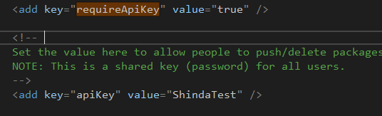
設定API KEY增加安全性
Nuget

Slide 7
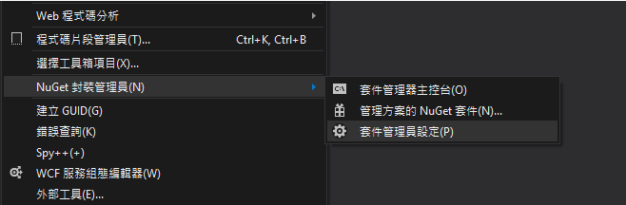
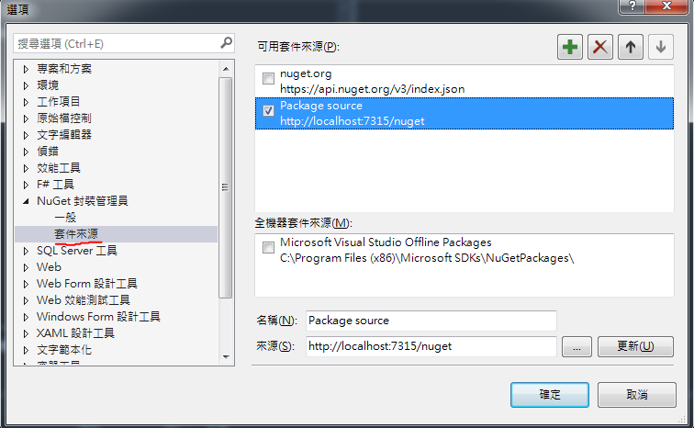
設定nuget套件來源
Nuget

Slide 8
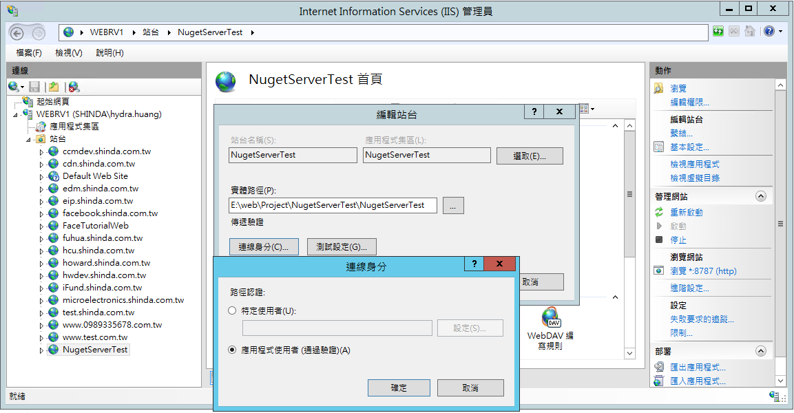
架設IIS
Nuget

Slide 9
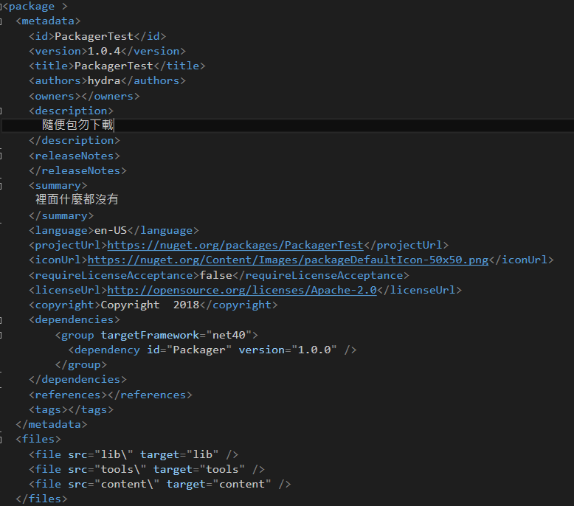
打包Nuget套件
Nuget
Debug : 產生nupkg 後用指令推送
Release：自動推送
推送設定：
1.Nuget.config : 設定推送路徑
2.Package.nuspec：設定版本、描述
、檔案路徑

Slide 10
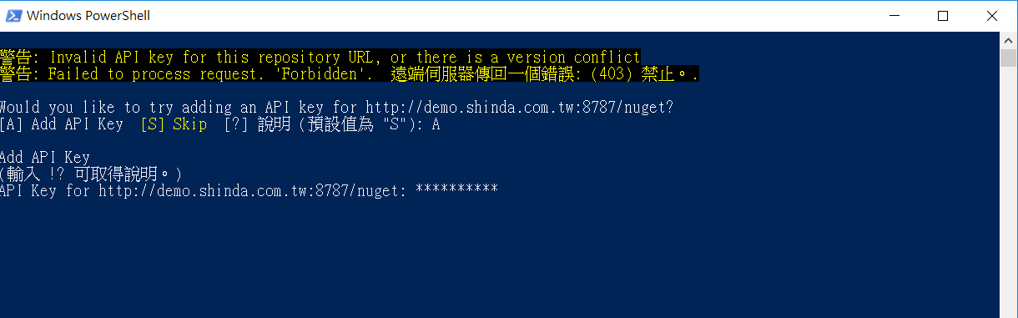
如果有設定API KEY
Nuget

Slide 11
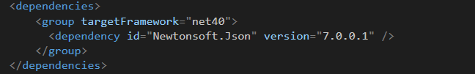
設定相依性
Nuget
targetFramework : net40 = 4.0.0, net461 = 4.6.1
Dependency id : 可下載該套件後到package.config找，若是自己包的套件則到該套件的nuspec看

Slide 12
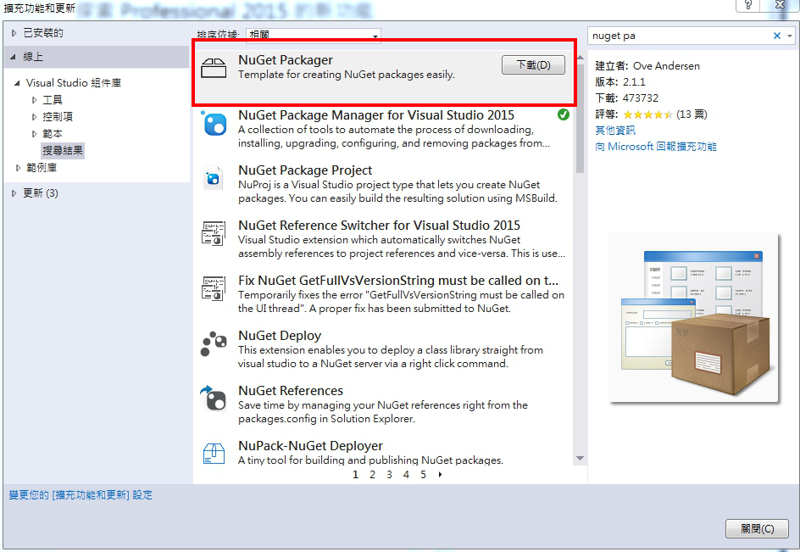
NuGet Packager
Nuget
此功能必須先從Visual Studio的擴充功能和更新的地方進行下載。

Slide 13
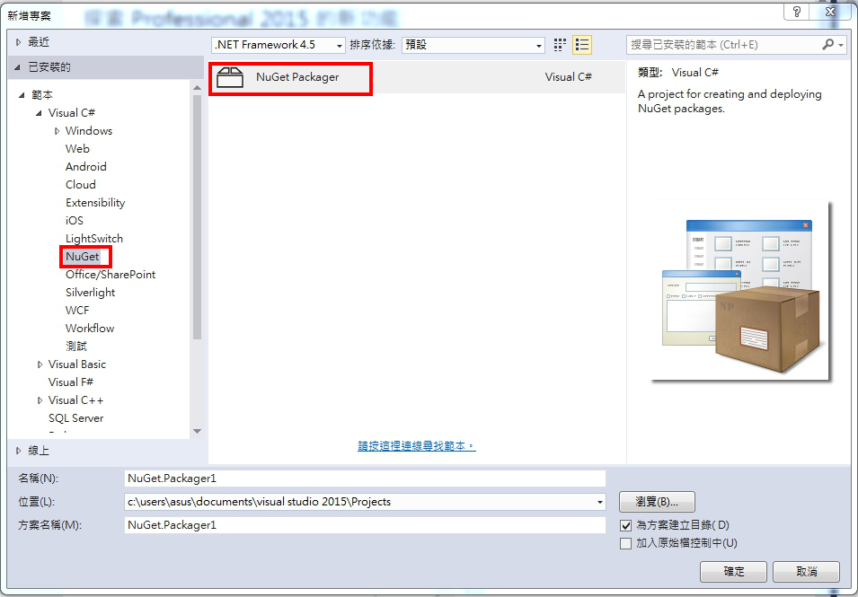
NuGet Packager
Nuget
安裝完成後，就可以從新增專案的地方，新增一個NuGetPackager專案

Slide 14
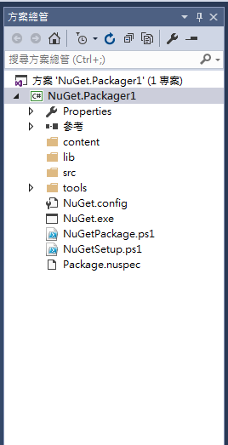
NuGet Packager
Nuget
目錄結構如下
如果要放置dll的話，只需要把dll放置到lib的目錄底下
而如果要放一些.cs檔案之類的，就可以放到content底下。

Slide 15
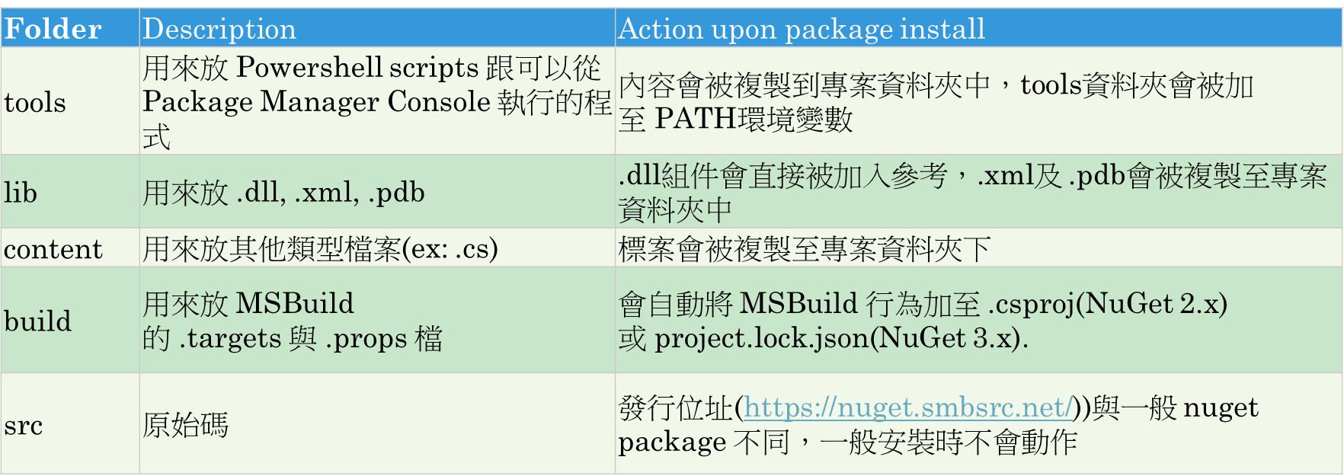
NuGet Packager
Nuget

Slide 16
NuGet Packager
Nuget
此工具也提供了自動佈署的功能
當我們使用Release Build的時候，他就會自動的將打包好的東西佈署到NuGet Server
第一次使用的時候，必須手動的加上NuGet Server API Key，未來才能佈署成功

Slide 17
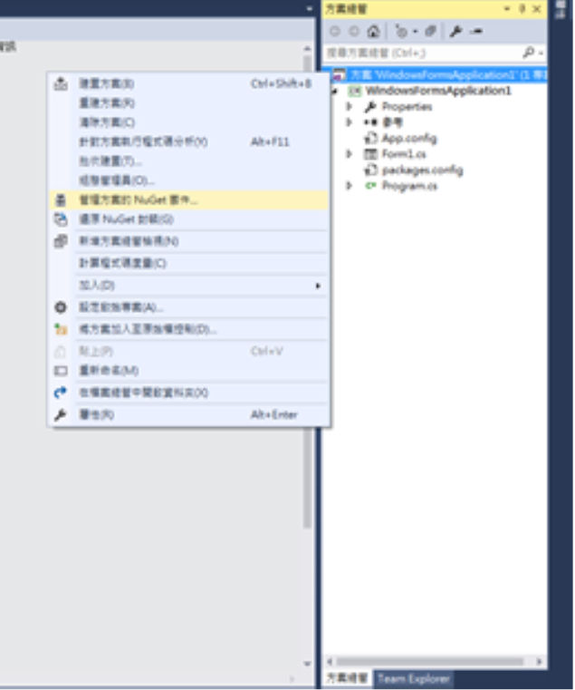
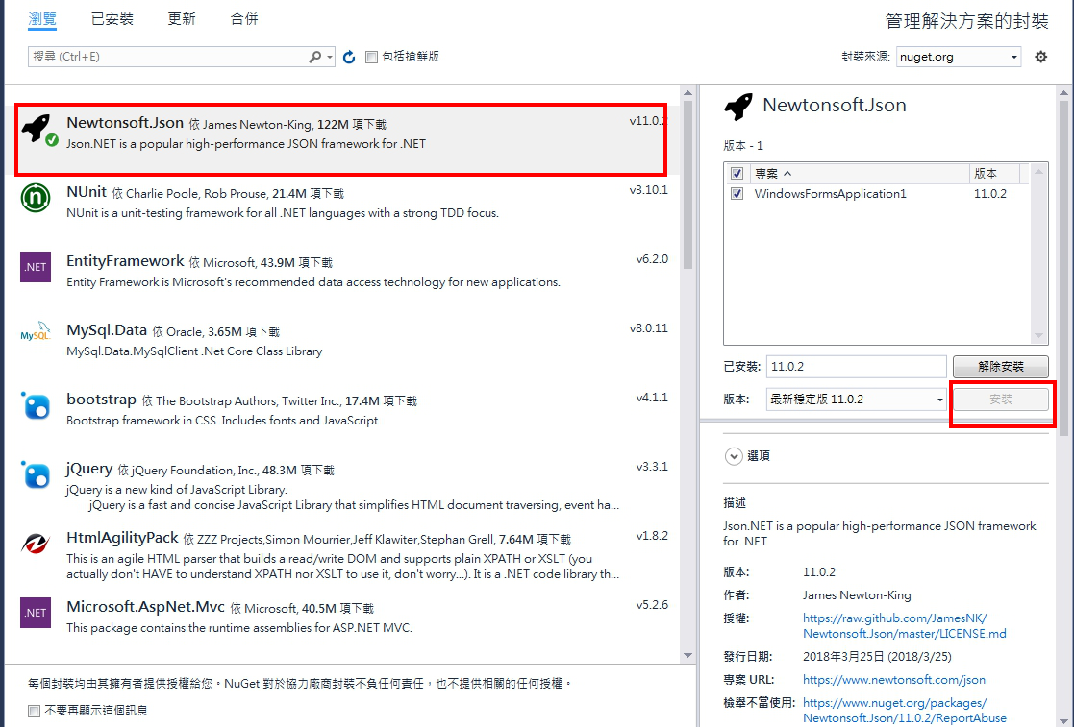
新增 Newtonsoft.Json NuGet 套件
Nuget

Slide 18
在應用程式中使用 Newtonsoft.Json API
Nuget
在專案中使用 Newtonsoft.Json 套件，您可以呼叫其JasonConvert.SerializeObject方法，將物件轉換成人類可閱讀的字串。

Slide 19
建立與發佈
Nuget
建立 Nuget 套件並發佈到自行架設的 Nuget Server流程大致如下：
1.建立類別庫專案
2.建立 Nuget 套件設定檔
3.將類別庫專案打包成套件 (*.nupkg) 檔
4.將套件檔上傳到自行架設的 Nuget Server

Slide 20
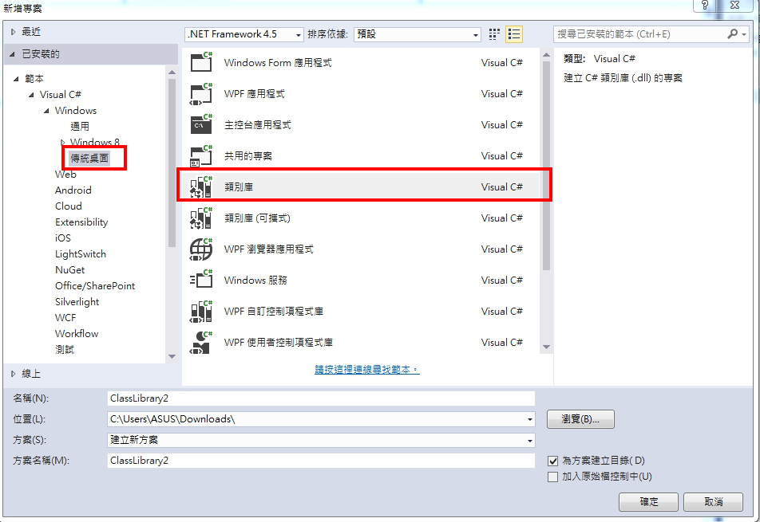
1.建立要製作成套件的類別庫專案
Nuget
可以插入別的nuget套件，撰寫自己的類別庫

Slide 21
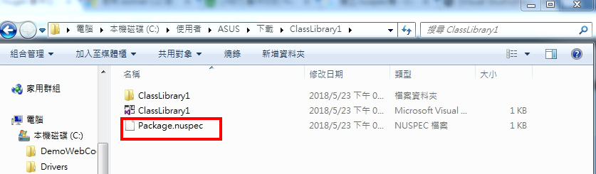
2.建立 Nuget 套件設定檔
Nuget
在「命令提示字元」中切換到專案資料夾路徑
執行 nuget spec 指令

Slide 22
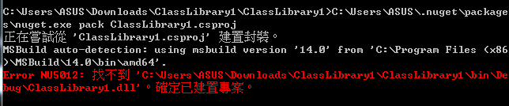
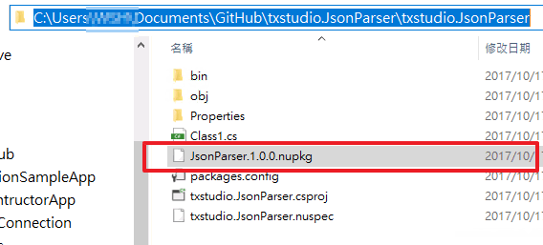
3.將類別庫打包成 Nuget 套件
Nuget
使用 nuget pack {project_file} 指令進行打包。

Slide 23
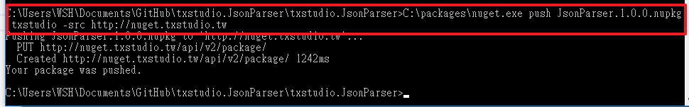
4.將打包後的套件上傳到 Nuget Server
Nuget
接下來要將套件檔案上傳到自行架設的 Nuget Server。
在命令提示字元切換至上傳套件的資料夾，使用 nuget push {*.nupkg} {apikey} -src {url} 指令將套件進行上傳。

